Slide 1
Generación de las Computadoras
Materia: Introducción a la Informática
Profesor: Matías Lage
Alumnos: Damian , Martin , Agustin Doval.

Slide 2
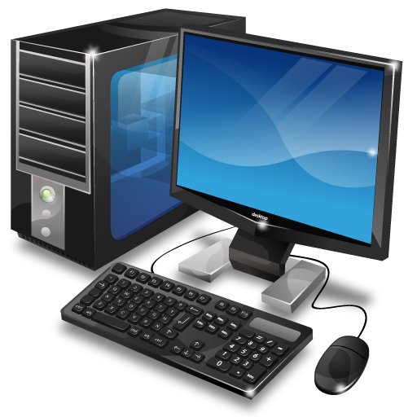
¿Que son las computadoras?
Una computadora es una maquina que puede ser instruida para realizar una secuencia de calculos u operaciones logicas automaticamente, atravez de un lenguaje de programacion.
Una computadora moderna tiene la habilidad de seguir un conjunto de operaciones generalizadas, a lo cual llamamos un programa, estos, le permiten a la computadora realizer un amplio rango de tareas.
Una computadora esta formada por DOS partes principales, el Hardware y el Software

Slide 3
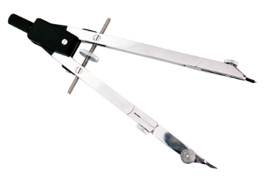
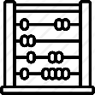
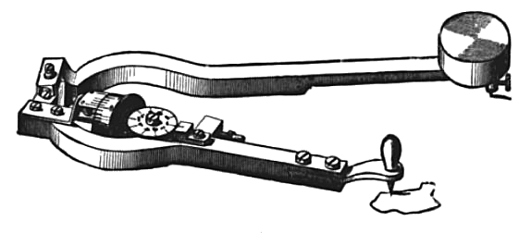
Las Primeras Maquinas de Computo
Desde hace miles de años se han usado herramientas para ayudar en el manejo de información (Matematica, navegación, astrologia). Una de las primeras herramientas fue el Abaco, utilizado principalmente para la resolución de cuentas aritméticas, el mismo esta basado en otro tipo de tablas de calculo que datan incluso desde el 2400 Ac.
Para la astronomía y la navegación se han creado diversos productos mecánicos para ayudar en el calculo y la medición de distancias y tiempo. Como ejemplo tenemos el planisferio y el astrolabio, que eran capaces de resolver diversos problemas relacionados a la astronomía esferica.
Otros ejemplos incluyen:
El compas desarrollado en el siglo 16, un instrumento utilizado para resolver problemas sobre la proporcion , la trigonometria, multiplicacion y divicion, ademas de otras funciones como raices cuadradas o cubicas.
El planimetro, instrument utilizado para calcular el area de una figura cerrada con la ayuda de un accesorio mecanico con el cual se traza el contorno

Slide 4
Como referentes mas cercano contamos con
El motor Analitico, creada a inicios del siglo 19 por Charles Babbage, un matemático e ingeniero mecanico que creo el concepto de “computadora programable”. al cual se le debía ingresar los programas y la información de los mismos a través de tarjetas agujereadas, La misma era también capaz de agujerear tarjetas con la información procesada, para poder ser reutilizada luego. Contaba con una unidad lógica aritmética y control de flujo en la forma de repeticiones y ramificaciones atreves de condicionales.

Slide 5
La primer Generacion (1945-1955)
Caracteristicas principales:
Hardware:
Tubos de Vacio.
Tambores Magneticos.
Cinta Magnetica. (para fines de la generación)
Software:
Programas en lenguaje ensamblador.
Tarjetas perforadas para la entrada de información.

Slide 6
Modelos característicos:
1940 - ABC (Atanasoff Berry Computer): Primer ordenador electrónico en utilizaba el sistema binario, contaba con memoria regenerativa.
1946 - edvac (computadora electrónica de variables discretas): almacenaba datos un medio compuesto de tubos de mercurio
1949 - Eniac: De uso militar y científico, fue la primer computadora digital electrónica. Hasta mil veces mas rápido que cualquier computador anterior.
1951 - Univac 1: primer ordenador comercial a gran escala, con entrada y salida de datos atravez de cinta metalica.

Slide 7
La segunda Generacion (1955-1964)
Caracteristicas principales:
Hardware:
Utilizacion de transistores
Discos magneticos.
Circuito integrado
Reduccion del tamaño del computador
Software:
Implementacion de lenguajes de alto nivel (cobol)

Slide 8
Modelos característicos:
1958 - IBM TX-0: Con pantalla y salida de sonido. Rapido y con un tamaño relativamente pequeño
1959 - IBM 1401: De uso general, estaba basada en transistores y tarjetas perforadas para su uso
1960 - PDP-1: El ordenador que marco la época, al ser el primero en el cual se desarrollo y jugo el primero videojuego “spacewars”. Ademas de iniciar la cultura “hacker” en el MIT.

Slide 9
La Tercer Generacion (1964 – 1971)
Características principales:
Hardware:
Implementación de Circuito Cerrado o chip (creado en 1958)
Utilización de Disketts
Sigue la reducción en tamaño
Software:
Basic
Sistemas Operativos

Slide 10
Modelos característicos:
1964 - PDP-5: Primer mini ordenador comercial
1965 - CDC 6600: Primer “Supercomputadora”,
1965 - IBM 360: la primer familia de computadoras en cubrir todo el rango de aplicaciones.
1970 – Intel presenta el microprocesador 4004 de 4 Bits.

Slide 11
La Cuarta Generacion (1971 - 1981)
Características principales:
Hardware:
Implementación de los microprocesadores
Primer “laptop”
Software:
Salen al mercado Windows y Apple

Slide 12
Modelos Caracteristicos:
1972 - Sale Atari, con un OS para un usuario y una sola tarea.
1974 - Intel presenta su línea de procesadores para uso general Altair 8800
1975 - Paul Allen y Bill Gates Fundan Microsoft primer empresa de software
1977 - Steve Jobs y Steve Wozniak crean el microcomputador Apple I
1982 - John Sinclair saca la Sinclais zx81 /zx spectrum
1981 - Osbourne 1 Fuel a primer microcomputadora con éxito comercial

Slide 13
La Quinta Generacion (1982 - 1989)
Características principales:
Hardware:
Aumento en el espacio de almacenamiento en Rom y Ram
Creación del DvD
Automatización de tareas como la traducción de un lenguaje a otro.

Slide 14
1983 - PC-XT : Con sistema operativo Ms-Dos, contaba con un procesador de 16 bits y 40 Kb de Rom, junto a 64 Kb de Ram.
1985 - Surge el Intel 80386 (i386, 386): compatible con memorias de 30 pines, que podia correr software grafico avanzado como el windows 3.1 y soportaba hasta 256 colores.
1989 - El Intel 80486 (i486, 486): con memorias de 72 Pines y conectores Pci de 32 bits.

Slide 15
La sexta Generacion (1990 – presente)
Características principales:
Hardware:
Procesadores especializados
Simplificacion del ordenador
Aumento en las velocidades de los micros y rams
Software:
Inteligencia artificial
Arquitectura vectorial y paralela

